Slide 1
О командной разработке и фреймворках
Александр Макаров,
Yii Core Team

Slide 2

План
Зачем команда?
Что за проблемы? Как решать?
Тулзы.
Фреймворк.

Slide 3

Зачем?!
Одному легко!
Нет болтовни.
Нет совещаний.
Нет споров.

Slide 4
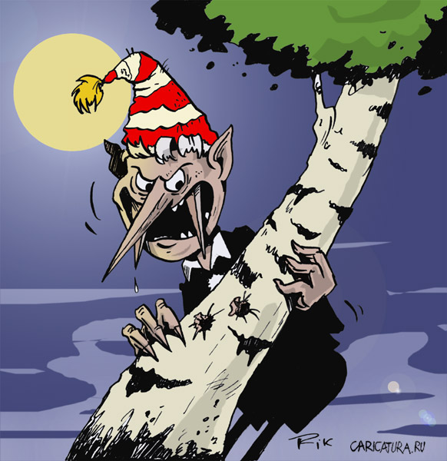

Slide 5
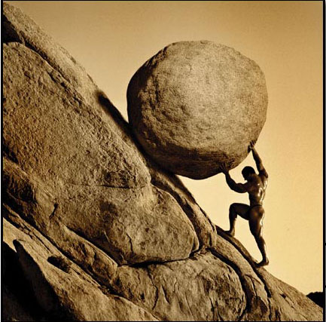
Объём.
Сроки.
Рутина.
Конвейер.
…

Slide 6


Slide 7
Нужна команда!

Slide 8
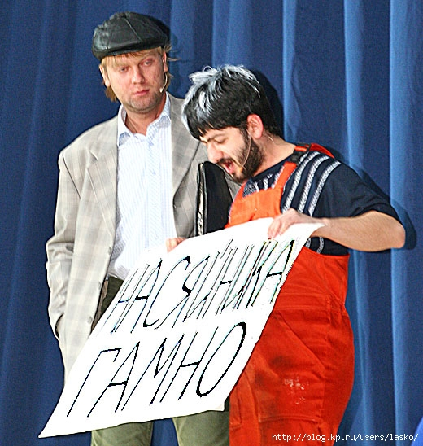
Проблемы?
Координация
Коммуникация
Понимание

Slide 9
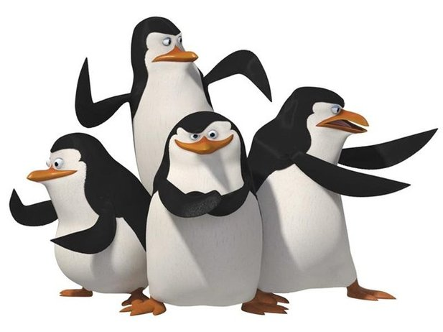
Задача
Эффективность = низкие накладные расходы на взаимодействие.

Slide 10
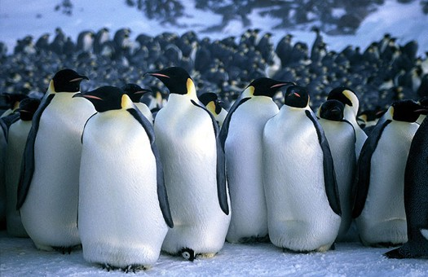
Меньше народу
5—7, максимум 9 (для одарённого руководителя)
Субкоманды.

Slide 11
Кстати…
Тимлид как программист не сильно эффективен.

Slide 12
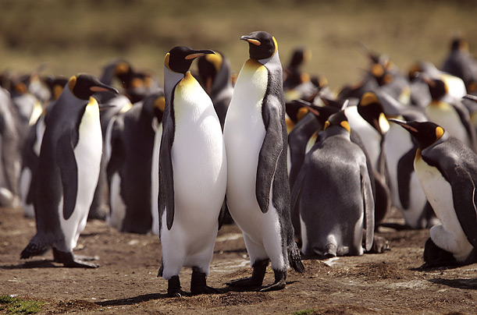
Нельзя!
Не ставить двух senoir-ов на пересекающиеся задачи.

Slide 13
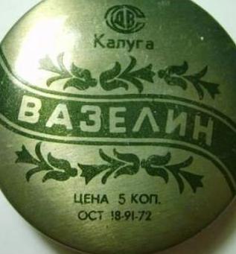
Доверие
Открытость.
Нет политике.
Все шишки лиду.

Slide 14
Команда — это люди…

Slide 15
Не понимают = не тот подход

Slide 16
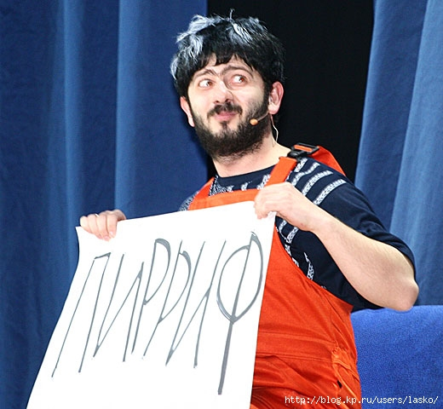
Исключение — языковой барьер

Slide 17
Примеры…

Slide 18

Застенчивые

Slide 19
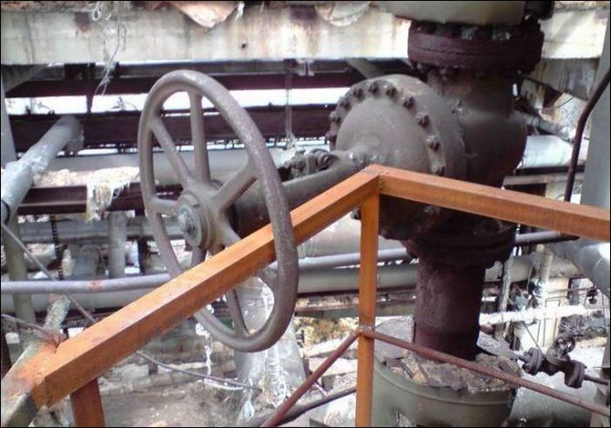
«Чётко по плану»

Slide 20
Как не напрягать
Менеджеру программистов
Программистам менеджера

Slide 21
Тулзы
Правильные тулзы — половина успеха.
Их нужно понимать.
Их нужно использовать.

Slide 22
Распределённая команда
DVCS + автодеплой
Wiki
Тикеты
Почта
Skype

Slide 23
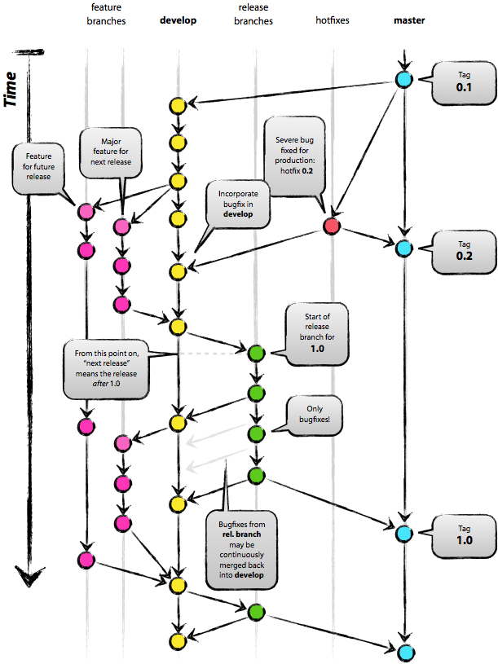
Git
http://nvie.com/posts/a-successful-git-branching-model/
SVN легко применить в небольших командах

Slide 24
Деплой
FTP в топку!
Пост-коммит (push) хуки (deploy hook)
Тесты
Копирование
Чистка кеша
…

Slide 25
Деплой
Скрипт на PHP / Bash
Jenkins
Teamcity

Slide 26
Wiki и документация
Readme driven development
Заметки «для себя»
Описание сложных фич

Slide 27
Тикеты
Assembla
Pivotal Tracker
GitHub
…

Slide 28
Все в одной комнате
Git/SVN + деплой
Почта
Wiki
Лайт-версия тикетов

Slide 29
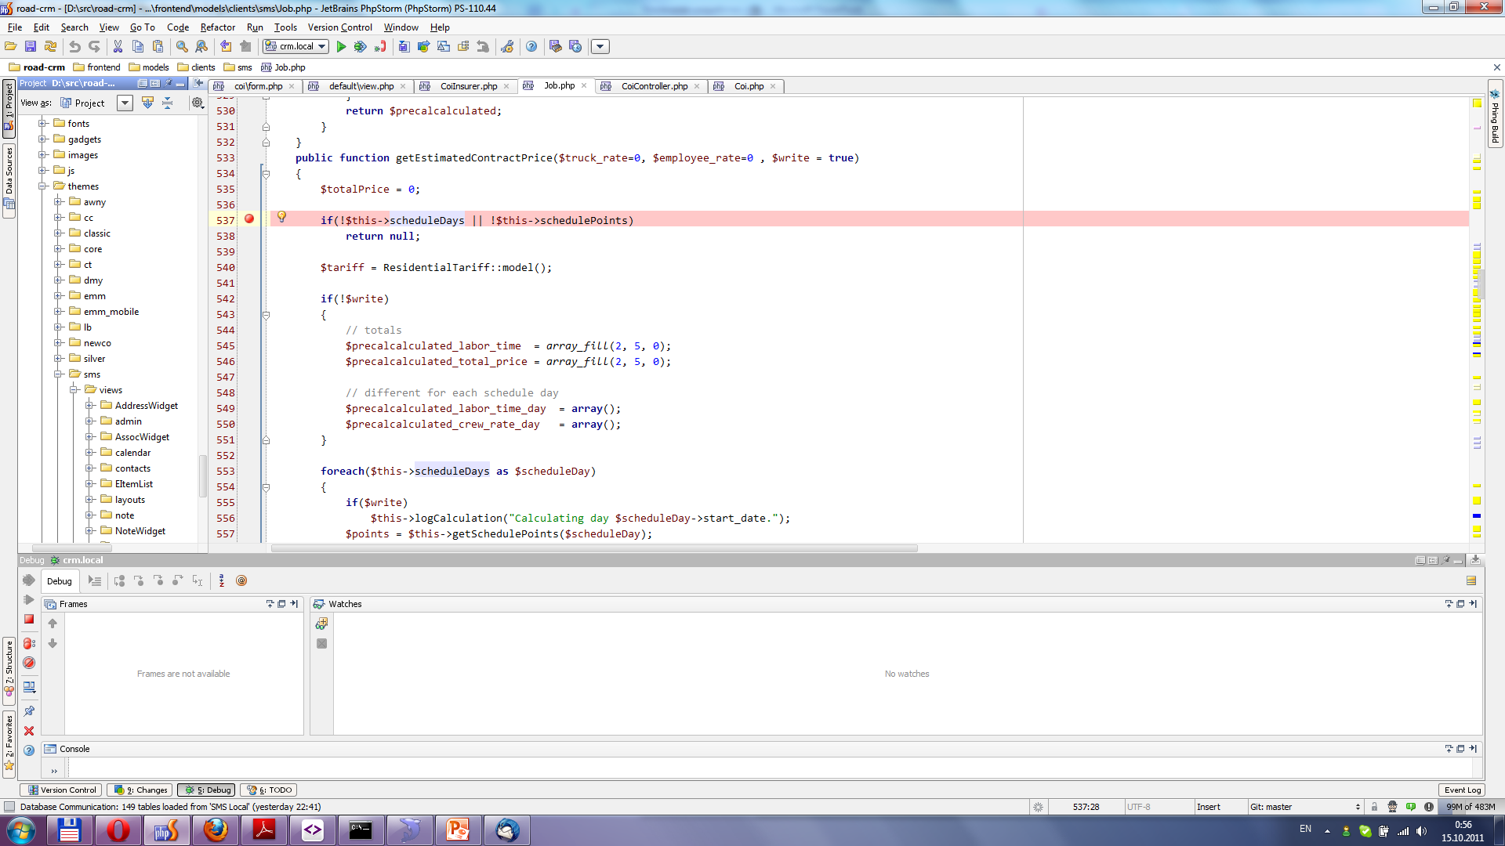
Бонус

Slide 30
На чём делать веб-проекты?

Slide 31

PHP?
Проще
Дешевле
Не хуже

Slide 32
Зачем фреймворк
Рамки
Стандарт
Реюз
Штуки из коробки
Сообщество

Slide 33

Реюз

Slide 34
Миграции
Синхронизация код-база
Автонакат изменений

Slide 35
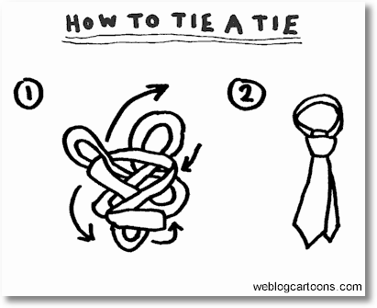
Документация

Slide 36
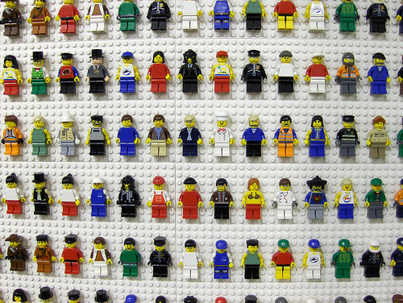
Сообщество

Slide 37

Спасибо
Вопросы?
Дополнения?
http://yiiframework.com/
http://yiiframework.ru/
http://rmcreative.ru/

